Slide 1
补充练习：已知下表资料
工序 | 紧前工序 | 时间 | 工序 | 紧前工序 | 时间
a | - | 60 | j | d,g | 10
b | a | 14 | k | h | 25
c | a | 20 | l | j,k | 10
d | a | 30 | m | j,k | 5
e | a | 21 | n | i,l | 15
f | a | 10 | o | n | 2
g | b,c | 7 | p | m | 7
h | e,f | 12 | q | o,p | 5
i | f | 60
要求：绘制网络图，计算各节点时间，确定关键路线。

Slide 2
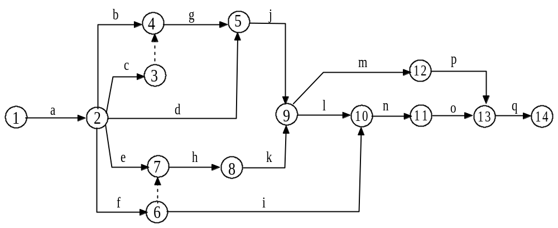
工序 | 紧前工序 | 时间 | 工序 | 紧前工序 | 时间
a | - | 60 | j | d,g | 10
b | a | 14 | k | h | 25
c | a | 20 | l | j,k | 10
d | a | 30 | m | j,k | 5
e | a | 21 | n | i,l | 15
f | a | 10 | o | n | 2
g | b,c | 7 | p | m | 7
h | e,f | 12 | q | o,p | 5
i | f | 60

Slide 3
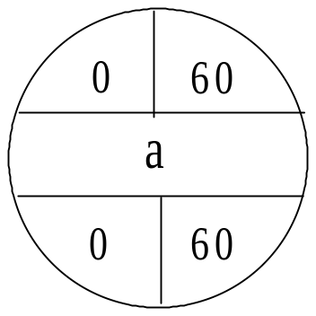
工序 | 紧前工序 | 时间 | 工序 | 紧前工序 | 时间
a | - | 60 | j | d,g | 10
b | a | 14 | k | h | 25
c | a | 20 | l | j,k | 10
d | a | 30 | m | j,k | 5
e | a | 21 | n | i,l | 15
f | a | 10 | o | n | 2
g | b,c | 7 | p | m | 7
h | e,f | 12 | q | o,p | 5
i | f | 60
单代号

Slide 4
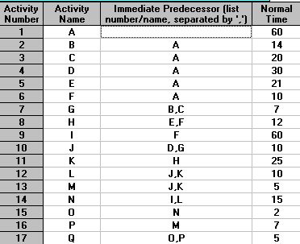

Slide 5
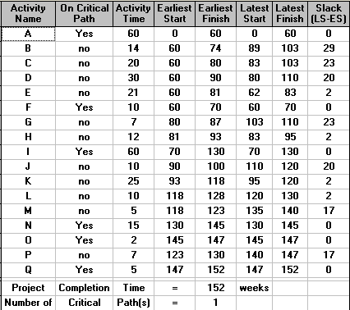

Slide 6
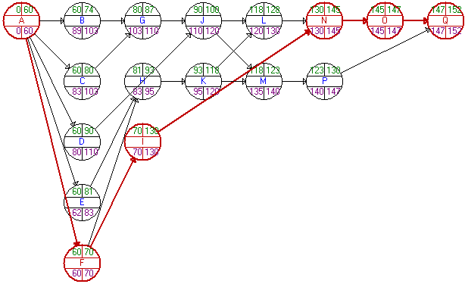
工序 | 紧前工序 | 时间 | 工序 | 紧前工序 | 时间
a | - | 60 | j | d,g | 10
b | a | 14 | k | h | 25
c | a | 20 | l | j,k | 10
d | a | 30 | m | j,k | 5
e | a | 21 | n | i,l | 15
f | a | 10 | o | n | 2
g | b,c | 7 | p | m | 7
h | e,f | 12 | q | o,p | 5
i | f | 60

Slide 7

单代号图可以有多个始点和终点
工序 | 紧前工序 | 时间 | 工序 | 紧前工序 | 时间
a | - | 60 | j | d,g | 10
b | (a) | 14 | k | h | 25
c | a | 20 | l | j,k | 10
d | a | 30 | m | j,k | 5
e | a | 21 | n | i,l | 15
f | a | 10 | o | n | 2
g | b,c | 7 | p | m | 7
h | e,f | 12 | q | o(p) | 5
i | f | 60

